Slide 1
Suomalainen sääty-yhteiskunta
Monialaisen oppimiskokonaisuuden rakenteen esittely
Historia ja äidinkieli ja kirjallisuus

Slide 2
Tutustumme historian tunneilla 1800-luvun Suomeen ja suomalaiseen sääty-yhteiskuntaan.
HISTORIA
Millaisiin ryhmiin ihmisiä jaoteltiin 1800-luvulla?
Millaista elämää eri ryhmien ihmiset viettivät?

Slide 3
Etu- ja sukunimet
Tutustumme myös 1800-luvun etu- ja sukunimiin.
HISTORIA
Mitkä olivat tyypillisiä etunimiä?
Millaisia sukunimet olivat?
Oliko kaikilla sukunimeä?

Slide 4
Ryhmäjako
HISTORIA
Jakaudumme pareihin tai pienryhmiin. Jokainen pari tai ryhmä edustaa yhtä sääty-yhteiskunnan aikana elänyttä ihmisryhmää.

Slide 5
Luomme itsellemme 1800-luvulla eläneet, kuvitteelliset roolihahmot ja kirjoitamme roolihahmosta suunnitelman.
HISTORIA

Slide 6
Opettajat arvioivat työskentelyäsi koko monialaisen oppimiskokonaisuuden ajan.
Työskentely jatkuu äidinkielen ja kirjallisuuden tunneilla.

Slide 7
Tutustumme oman parimme tai pienryhmämme roolihahmoihin haastattelemalla.
ÄIDINKIELI JA KIRJALLISUUS
Käytämme haastattelun materiaalina historian tunneilla tehtyjä roolihahmosuunnitelmia.

Slide 8
Vertaisarviointi
Teemme vertaisarvioinnin.
Annamme rakentavaa palautetta roolihahmosuunnitel-
masta.
ÄIDINKIELI JA KIRJALLISUUS
Oliko suunnitelmassa kaikki vaaditut osat?
Mikä suunnitelmassa oli hyvää?

Slide 9
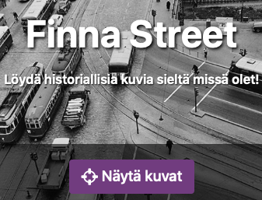
Tiedonhakua FinnaStreetissä
ÄIDINKIELI JA KIRJALLISUUS
Harjoittelemme tiedonhakua Finna.fi-sivuston Finna Street-palvelussa. Etsimme kuvan rooli- hahmomme kuvitteellisesta kotipaikasta.

Slide 10
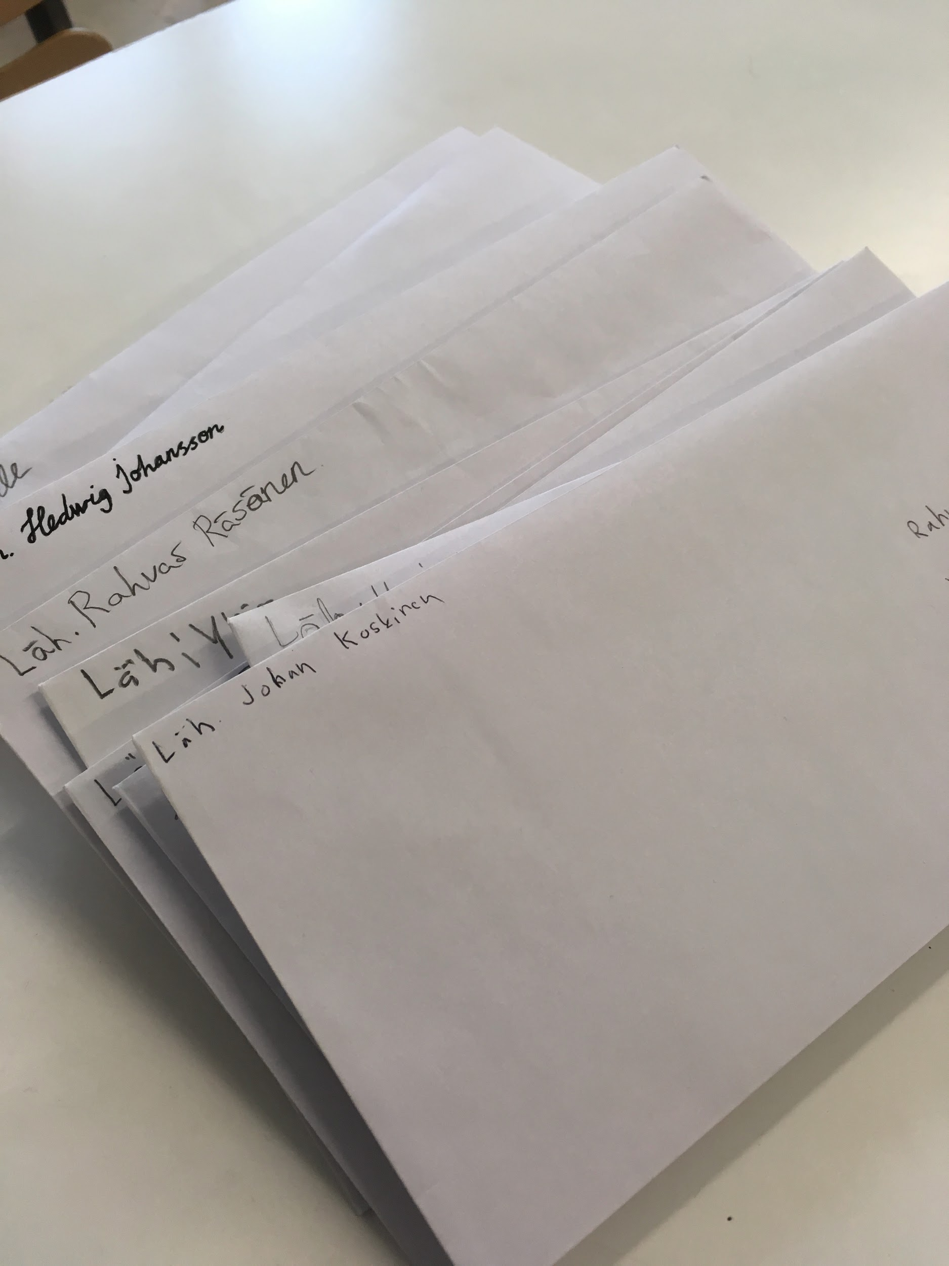
Kirjoitamme kirjeen oman roolihahmomme äänellä parillemme.
Lopuksi luemme parimme
lähettämän kirjeen.
ÄIDINKIELI JA KIRJALLISUUS

Slide 11
Opettajat arvioivat työskentelyäsi monialaisen oppimiskokonaisuuden ajan.
Työn iloa!

